Slide 1

Multi-Granularity Structural Knowledge Distillation for Language Model Compression
王欣 2023.04.19
Notes:
基于强化学习的疫情控制：拯救生命、保护经济
KDD’20 针对 COVID-19 的专题征稿中。

Slide 2
目录
CONTENTS
01
背景
BACKGROUND
02
方法
METHOD
03
实验
EXPERIMENTS
04
总结
CONCLUSION

Slide 3
PART ONE
背景
BACKGROUND

Slide 4
01
背景
BACKGROUND
预训练语言模型基于Transformer架构和使用自监督目标在大规模语料库进行预训练，在自然语言理解和生成任务上取得了很大的成功。但这些PLMs往往参数量巨大，需要极高的计算量和内存占用，不适用于资源受限的设备，如手机和嵌入式设备。
模型压缩主要就是在最小性能损失的前提下，将大型的更复杂模型压缩成参数量小、计算量更小的模型；量化——将模型参数转换为低精度表示；剪枝——识别不重要的单个权重和结构；知识蒸馏就是目前比较主流的模型压缩方法。
现有的知识蒸馏方法：基于师生模型、提炼的知识可以来着输出信息和中间表示，从教师模型中提炼token级表示和attention依赖并传递给学生模型
存在问题：
只能适应单粒度语言单元的表示（token级和文本级），而忽略了其他粒度
蒸馏目标是对齐教师和学生的表示或者注意力依赖关系，无法捕获表示之间更复杂的结构关系

Slide 5
01
背景
BACKGROUND
本论文提出了一个新的知识蒸馏框架——MGSKD
从多粒度语义中提取中间表示（tokens、spans和samples）
将知识形成为更复杂的结构关系，指定为基于多粒度表示的二元交互pair-wise interactions和三元几何角度triplet-wise geometric angles
将组织良好的多粒度结构知识分层蒸馏给学生模型

Slide 6
PART TWO
方法
METHOD

Slide 7
02
多粒度结构知识蒸馏——MGSKD
MODEL
which——知识应该属于哪个粒度
三个粒度：token、span、sample
使用平均池化来获得基于token表示的span表示和sample表示
what——知识被表示成什么形式能够更高效地转移
不是直接将教师模型和学生模型的相应表示进行对齐
把表示的pair-wise interactions和triplet-wise geometric angles等结构关系信息作为知识
how——如何将知识转移到学生模型
底层捕获语法特征，上层编码语义特征
分层蒸馏——学生底层学习token级和span级特征，上层学习sample级特征

Slide 8
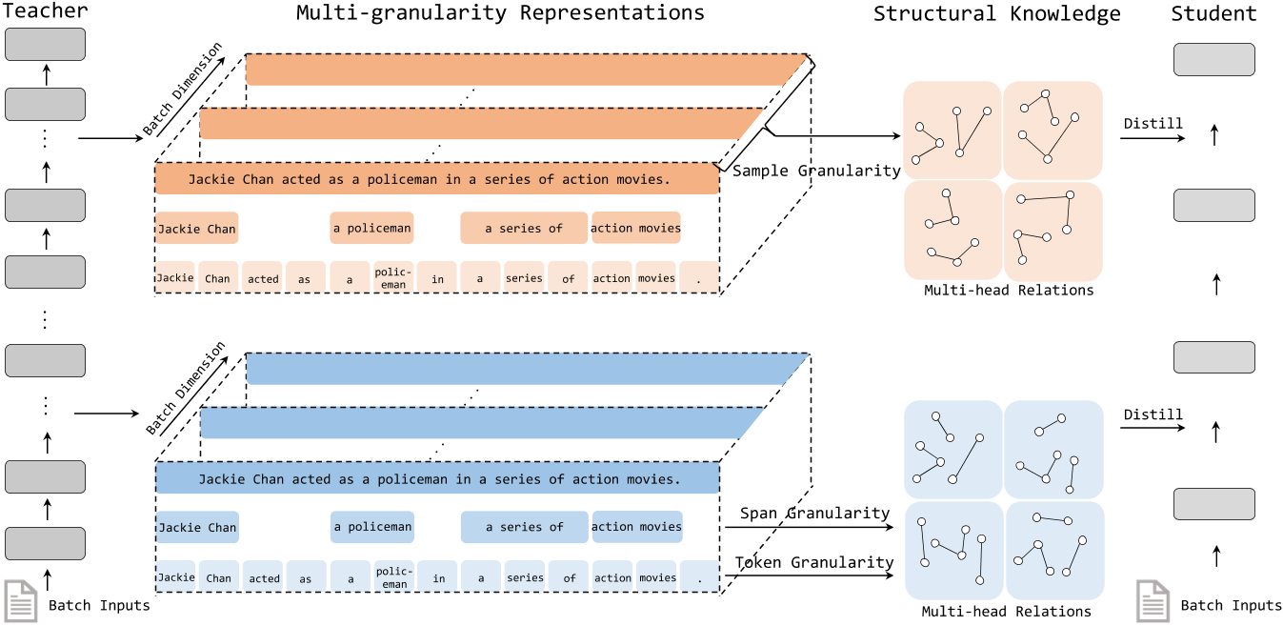
02
多粒度结构知识蒸馏——MGSKD
MODEL

Slide 9


02
多粒度表示
MODEL
Token Representation
通过一个分词器（WordPiece）被划分成n个token
接着通过一个Embedding层形成一系列连续的表示
最后通过L层堆叠的transformer层形成最终的token表示
Span Representation
单词和短语作为span，单词通过WordPiece获得，训练一个分块器来提取短语
通过WordPiece分词器来获得标记，并将生成的token表示通过平均池化获得最后的span表示
Sample Representation
使用平均池化聚合所有的token表示

Slide 10


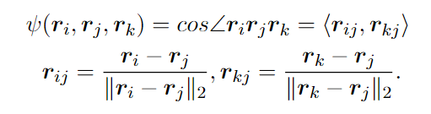

02
结构知识提取
MODEL
Multi-head Modeling
在提取结构知识前先将表示映射到m个子空间中——线性投影到 m 个维度为 d/m 的子空间
Pair-wise Interaction
Triplet-wise Geometric Angle
全局显著得分
一个语言单元（如单词或子词）与所有其他语言单元之间的注意力权重的总和
局部显著得分
在固定的窗口大小内计算语言单元与其他语言单元之间的相似度得分

Slide 11
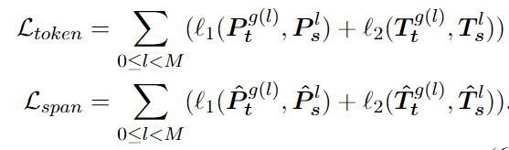


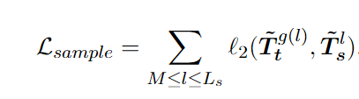
02
分层蒸馏
MODEL
整体流程
1. 定义一个层映射g(·)将每一个学生层映射到它学习的教师层，对于g(·)采用统一策略
2. 将token级和span级知识传递给学生模型的前M层，将sample级知识传递给后其余层
Token- and Span-level
最小化教师和学生之间表示的结构关系的差异来进行知识传递
Sample-level
Overall Objectives
多粒度结构知识蒸馏的总体目标
学生模型与教师模型的预测分布的差异

Slide 12
PART THREE
实验
EXPERIMENT

Slide 13
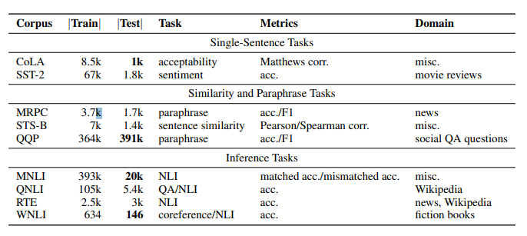
03
实验
EXPERIMENTS
GLUE数据集：
两个单句任务：SST-2、CoLA
三个相似性和释义任务：MRPC、STS-B、QQP
四个推断任务：MNLI、QNLI、RTE、WNLI（未用）
评价指标：
准确率：SST-2, QQP, MNLI, QNLI、RTE
F1 score：MRPC
Matthews相关系数：CoLA
Spearman的等级相关系数：STS-B

Slide 14
03
实验——实验设置
EXPERIMENTS
实验设置：
ELECTRAbase作为教师模型，TinyBERT作为学生模型的初始化
token和span级
二元组head=64，三元组head=1 k1=k2=20
sample级
head = 64 k1 = k2 = batch size
结构蒸馏目标设置
多粒度结构知识蒸馏为目标
CoLA数据集上训练50epoch，其他数据集上训练20epoch，学习率设置为1e-5、batch szie=32
学生模型与教师模型的预测分布的差异
QQP和CoLA数据集上训练10epoch，其他数据集数据增强后训练3epoch，学习率设置为1e-5、batch szie=32，
Notes:
4.2

Slide 15
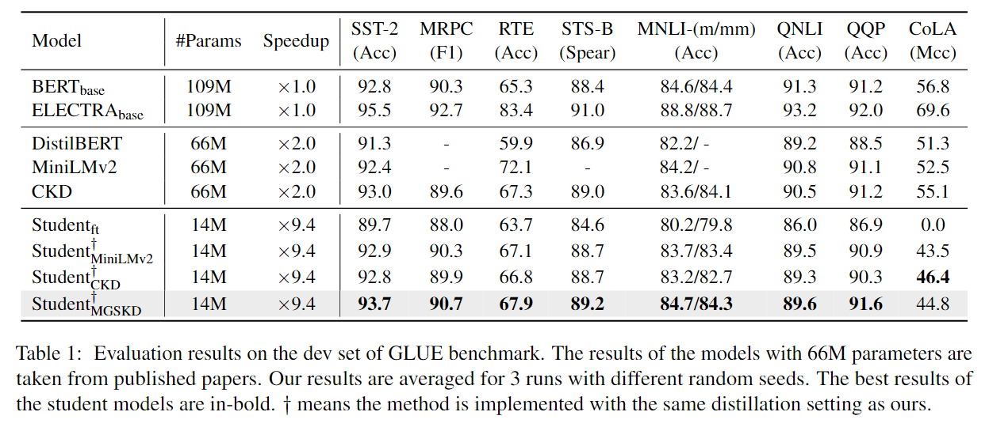
03
实验——结果
EXPERIMENTS

Slide 16
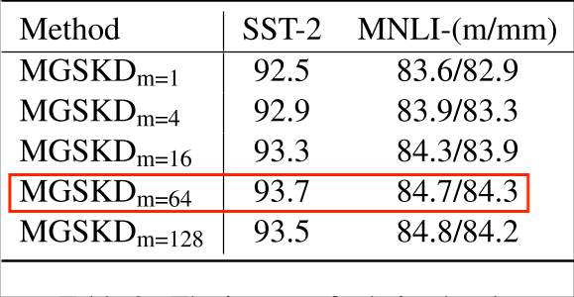
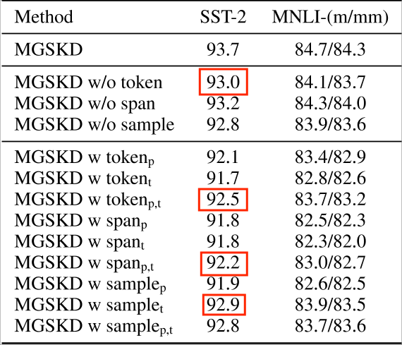
03
实验——讨论
EXPERIMENTS
关系头的影响
知识粒度的消融实验

Slide 17
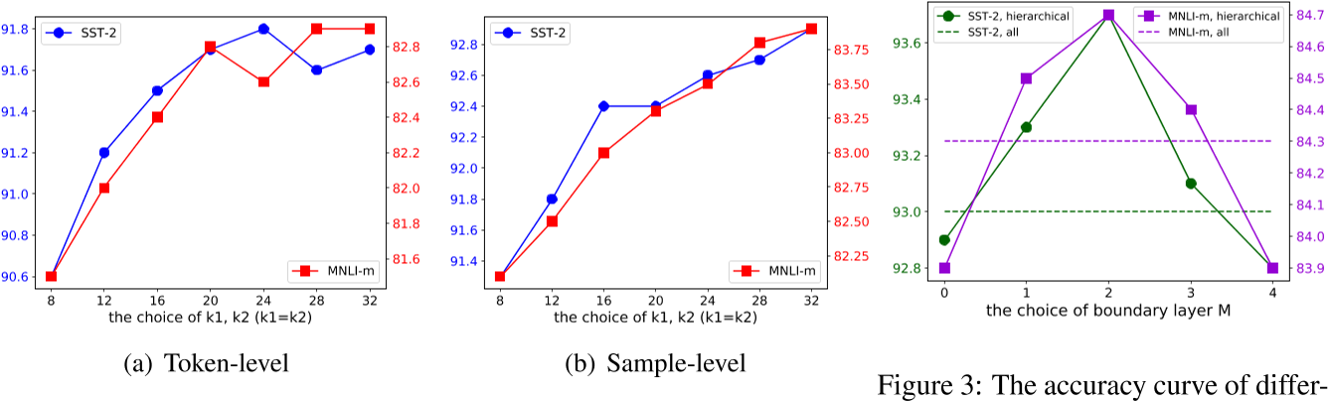
03
实验——消融实验
EXPERIMENTS
k1和k2对于计算角度的影响
边界层M的选择对模型性能的影响
Notes:
R0=beta /gamma

Slide 18
PART FOUR
总结
CONCLUSION

Slide 19
04
总结
CONCLUSION
针对问题
只能适应单粒度语言单元的表示（token级和文本级），而忽略了其他粒度
蒸馏目标是对齐教师和学生的相应表示或者注意力依赖关系，无法捕获表示之间更复杂的结构关系
提出了一个新的知识蒸馏框架——MGSKD
从多粒度语义中提取中间表示（tokens、spans和samples）
将知识形成为更复杂的结构关系，指定为基于多粒度表示的二元交互pair-wise interactions和三元几何角度triplet-wise geometric angles等结构关系
将组织良好的多粒度结构知识按层蒸馏给学生模型
通过实验证明，论文中提到的多粒度结构知识框架在GLUE基准测试集上大多数任务中取得了SOTA的效果
Notes:
在实际应用上的局限性
这个模型是将城市划分为规则的网格区域，并且决策的时间分辨率为4小时，且配额是0-1范围内的连续值，
但在实际应用中很难做到这样的高时空分辨率，一般来说是按行政区或交通小区来划分城市的，改变策略过于频繁也应该受到一定惩罚，更常见的决策行为应该是分level的离散值。

Slide 20
欢迎各位批评指正
WELCOME TO CRITICIZE

